Slide 1


Zentrale Blöcke: Overview

Slide 2
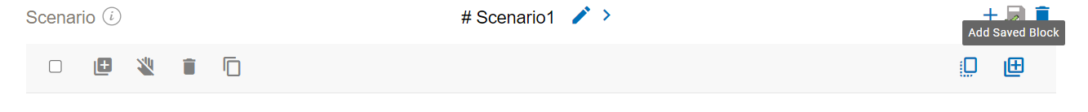
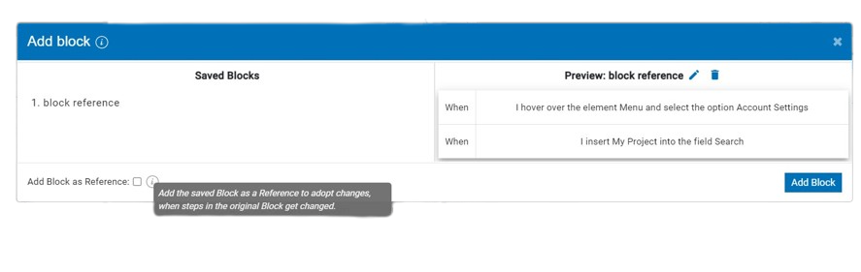
Use case
Es gibt zwei Möglichkeiten, Referenzblöcke/zentralisierte Blöcke zu verwenden:
Im ersten Fall fügt der Benutzer über das modale Fenster “Add Block” mit der Checkbox “Add Block as Reference” einen gewöhnlichen gespeicherten Block als Referenzblock hinzu.

Slide 3
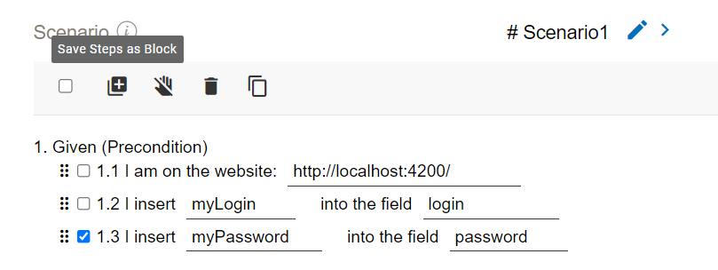
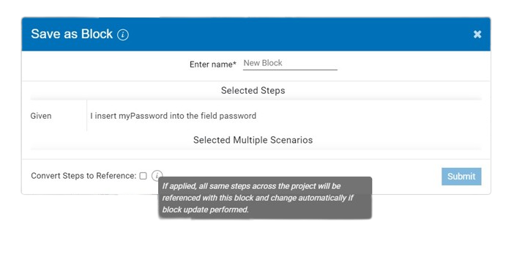
Use case
Die zweite Möglichkeit besteht darin, dass der Benutzer bereits hinzugefügte Schritte im Szenario in einen Referenzblock umwandeln möchte, indem er das modale Fenster "Als Block speichern" öffnet und das Häkchen bei "Schritte in Referenz umwandeln" setzt.

Slide 4
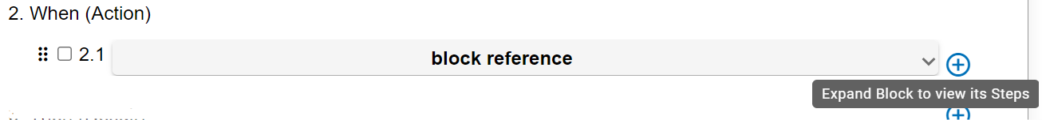
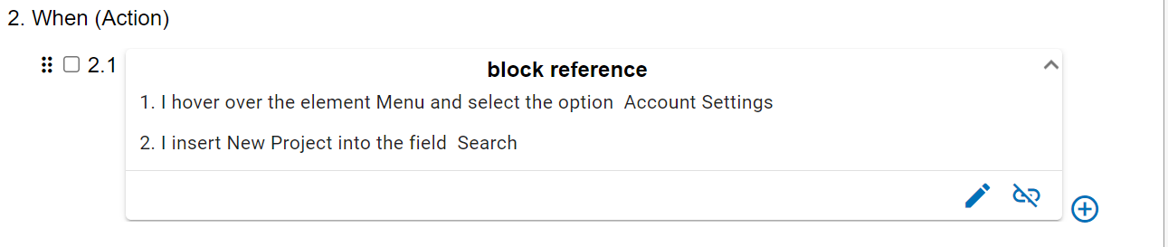



User Interface. Expansion-panel.
Zentraler Block wird dem Szenario hinzugefügt. Wenn Sie darauf klicken, können Sie den Inhalt der zentralen Blöcke sehen.
Klicken Sie auf uns!

Slide 5
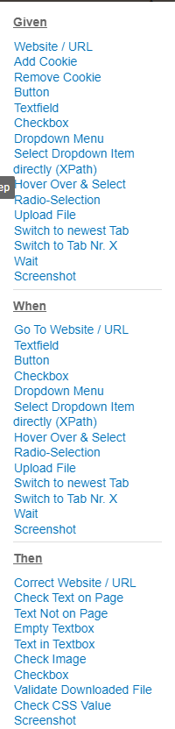
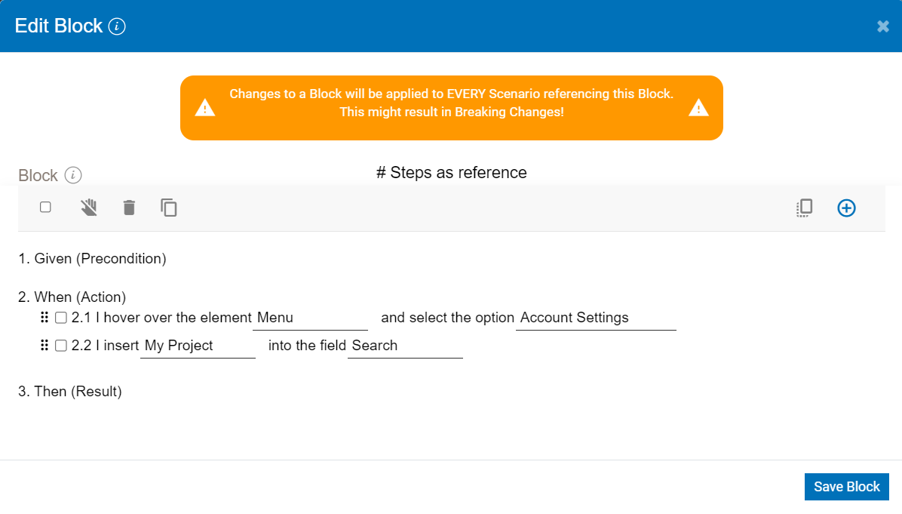
User Interface
Edit Block– modales Fenster zur Bearbeitung des zentralen Blocks.
Hier können Sie mit Steps arbeiten. Hinzufügen, löschen, deaktivieren, Werte ändern.

Slide 6
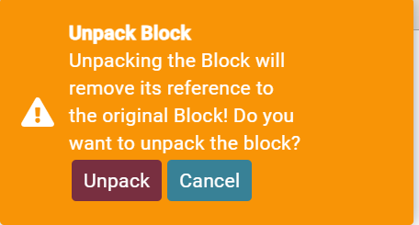

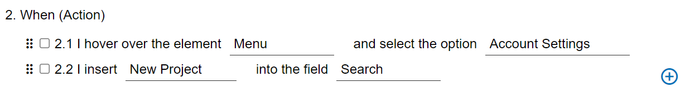
User Interface
Remove Reference and Unpack Block– ruft eine Warnmeldung auf, um die Aktionen des Benutzers zu bestätigen, löscht den Schritt als Referenz und entpackt (fügt Schritte aus dem Block hinzu) im Szenario.

